Slide 1

Культура українського народу XIV – першої половини XVII ст. Український Ренесанс та його особливості

Slide 2

Література та джерела
Війтович Г.В. Культурологія: Навчально-методичний посібник. – НМЦ, 2008. – С. 177–188
Войтович Л. Князівські династії Східної Європи (кінець IX – початок XVI ст.): склад, суспільна і політична роль. Історико-генеалогічне дослідження. Львів : Інститут українознавства ім. І. Крип’якевича, 2000. 649 с.
Овсійчук В. А. Українське мистецтво другої половини XVI – першої половини XVII ст. – Київ : Наукова думка, 1985. – 184 с.
Войтович Л. Княжа доба: портрети еліти / Режим доступу : https://shron2.chtyvo.org.ua/Voitovych_Leontii/Kniazha_doba_portrety_elity.pdf (останній перегляд 07.04. 2023)
Культурні традиції українського Ренесансу (XV-перша половина XVII ст.). Олельковецький ренесанс / Режим доступу:
https://wikipage.com.ua/1x12d1.html (останній перегляд 06.01.23)
Климова Л. Художня культура : Підручник для 10 кл./ Режим доступу: https://portfel.info/pidruchnyky/10-klas/khudozhnja-kultura-10/klimova-2010-rik/
Савчук О. Поет-гуманіст Павло Русин з Кросна // Європейське Відродження та укр. літ-ра XIV – XVIII ст. – К., 1993;
Литвинов В. Ренесансний гуманізм в Україні (ідеї гуманізму епохи Відродження в укр. філософії XV – XVII ст.). – К., 2000.

Slide 3
План :
Історичні умови розвитку української культури ХІV – першої половини ХVІІ ст.
Розвиток науки і освіти
Основоположники гуманістичної культури в Україні у XV-XVI ст.
Культуве і цивільне будівництво. Архітектура
Образотворче мистецтво. Ренесансний живопис
Музична культура й театральне мистецтво

Slide 4
Повторення :
Етнічна культура – це культура людей, пов'язаних між собою спільністю історичного походження і територією проживання.
Національна культура – синтез культур різних класів, соціальних верств і груп суспільства.
Асиміляція – процес розчинення самостійного етносу або його частин в середовищі іншого, як правило, більшого етносу.
Повторення :
Особливості духовної культури українського етносу.
Український етнос є носієм своєї самобутньої культури. Етнос з грецької мови буквально означає народ.
Етнос – це стійка природна й історично сформована на певній території динамічна людська спільнота, яка має власну назву й усвідомлення своєї єдності, відрізняється від інших утворень стійкими своєрідними рисами культури, способом життя, етнічними стереотипами. Представники етносу характеризуються зовнішнім виглядом і конституцією, психологічними особливостями, світосприйняттям, єдиними традиціями і звичаями, релігією, проживанням на одній території, мовою.
Етногенез – це сукупність історичних, біологічних, соціальних, культурних процесів, що виявляються при функціонуванні етносів від початку їх виникнення, на основі раніше існуючих компонентів, до складання обличчя етнічних спільнот та їх зникнення; це процес виникнення і становлення певної групи як етносу.

Slide 5
Архетип Матері – для українця є втіленням Землі, України, Жінки, Богородиці і тому виступає основою шанобливого ставлення до жінки, визнання її провідної ролі в суспільстві і в сім'ї;
архетип особистої свободи – відкидання нав’язаних авторитетів, посилення прагнення індивіда відмежуватися від суспільства, орієнтація на власні сили, на власну ініціативу;
архетип домінування минулого над майбутнім – звернення до минулого як до зразка;
архетип долі – забезпечення впевненості в тому, що в світі буде відбуватися все так, як має бути;
архетип обрядовості – орієнтація на традиції, які забезпечують комфорт, не вимагають творчості.
Архетипи проявляються через стереотипи поведінки, через реакції на навколишній світ.
Менталітет (від латинського mens – розум, спосіб мислення, душевний склад) – глибинний рівень самосвідомості спільноти, на якому формуються характерні тільки їй способи сприйняття світу, особливі форми мислення і поведінки; це також внутрішній код людини, спільноти, який обумовлює спосіб мислення, алгоритм світосприйняття та поведінки.
Архетип (із грецької аrche – початок і tуpos – тип) – універсальний образ або символ, який міститься в колективному несвідомому і визначає певні почуття чи певний типу мислення.

Slide 6
Духовну культуру народу утворюють норми, правила, еталони, моделі, норми поведінки, закони, цінності, ритуали, символи, міфи, знання, ідеї, звичаї, мова.
Світогляд – система узагальнених знань про світ у цілому, про місце в ньому людини, про її ставлення до світу. Світогляд українського народу – це не одномоментний акт, це складна система, яка містить архаїчні (або індоєвропейські), давньослов'янські та християнські уявлення.
Періодизація української культури
І етап – до ХІІ ст. Це період заселення слов'янськими племенами території Україні. У ІХ–Х ст. йде процес консолідації їх і утворення єдиного культурного простору, а також формування східнослов'янського етносу, який отримав назву давньоруського народу.
ІІ етап – ХІІ-ХІІІ ст. Це період формування української народності. Територія, на якій відбувався процес зародження українського етносу, – це землі князівств Київського, Переяславського і Чернігово-Сіверського.
ІІІ етап – ХІV– середина ХУІІ ст. Це процес розвитку та консолідації української народності. Приєднуються нові території: Наддніпрянщина, Слобожанщина, Запоріжжя. Центром консолідації української народності стає Запорізька Січ в особі українського козацтва.

Slide 7
ІV етап – середина ХVІІ – середина ХІХ ст. Період завершення формування української народності. Завершується процес формування української етнічної території. У ХІХ ст. відбувається об'єднання більшості українських земель, розширення єдиного ринку, що сприяє формуванню передумов виникнення української нації. Український народ об'єднується на основі зміцнення культурно-політичних, соціально-економічних, психологічних зв'язків між людьми.
V етап – ІІ половина ХІХ – ХХ ст. Це період формування та досягнення рівня утворення української нації.
VІ етап – кінець ХХ – ХХІ ст. Провідна тенденція цього періоду – консолідація нації, зростання національної самосвідомості, зближення основних рис культури і побуту різних регіонів на основі національних традицій, згладжування відмінностей між регіональними діалектами, широко використовується літературна українська мова.
Генезис українського етносу – тривалий процес, який тільки у 90-ті рр. ХХ ст. завершився утворенням української нації.
Давньослов’янські світоглядні уявлення були виключно язичницькими. Язичництво – це релігійна форма освоєння світу; традиційне позначення нетеїстичних релігій за їх протилежністю до теїзму – це політеїстична релігія. Основою язичницького світогляду були культи. Їх можна простежити за етапами розвитку язичницької культури.

Slide 8
Важливою складовою духовного світу етносу є його національний характер. Національний характер – це специфічний склад душевного ладу нації, що проявляється в тому чи тому рівні емоційного прояву, в громадських манерах, звичках, складі розуму; це зовнішній прояв особливостей духовних основ нації, її ставлення до себе, до інших народів, природи, держави, влади.
Розвиток науки та освіти в добу Київської Русі. Книжкова справа та література. Розвиток літератури та мистецтва
  У Київській Русі закріпилася давньоруська писемність, що її впровадили Кирило та Мефодій. Водночас з розвитком писемності виникає інтерес до проблем естетики. Важливішими категоріями естетики є краса, образ, символ, канон. З прийняттям християнства за мистецтвом утверджується визнання пізнавальної та культової функції на протидію сміховій естетиці язичницької доби.
  Книжкова культура Київської Русі значною мірою носила філософський характер. Мали широке розповсюдження переклади книг з філософії, риторики, граматики. Кирилицею написані всі відомі твори XI ст. (і наступних століть): Остромирове Євангеліє, Ізборники 1073 та 1076 рр., "Слово про Закон та Благодать", Мстиславове Євангеліє, "Повість минулих літ". Ці твори – не єдині пам’ятки, на підставі яких можна скласти уявлення про характер і рівень поширення писемності у Київській Русі. Піклування про освіту з часу прийняття християнства взяли на себе держава і церква.

Slide 9
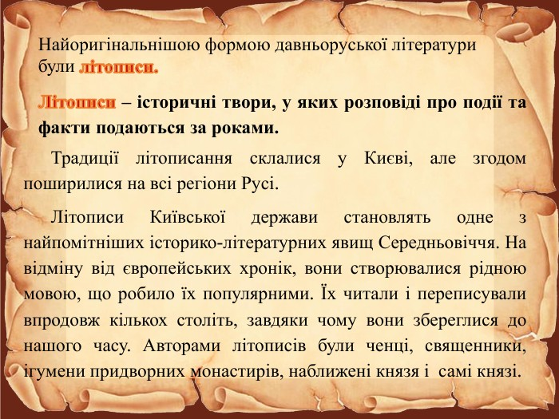
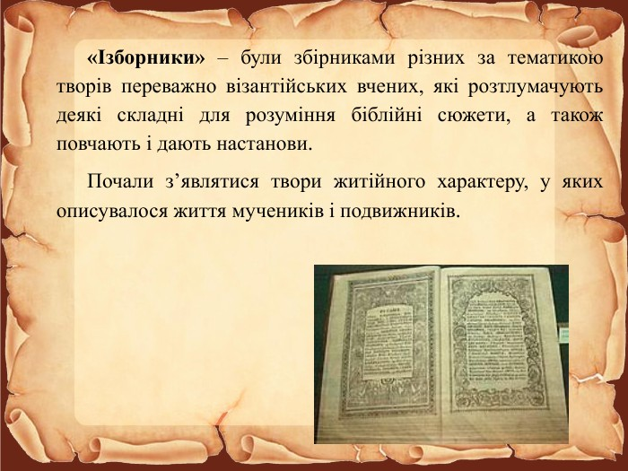
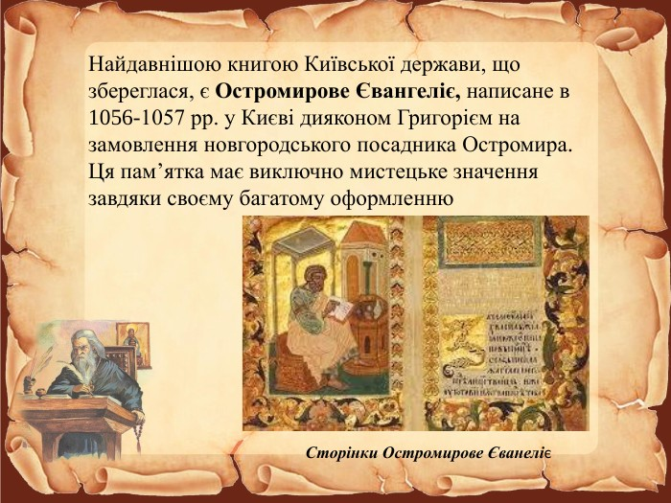
Літописання на Русі виникає за часів Аскольда – 60–80 рр. IX ст. ("Літопис Аскольда").
У 1039 р. при Софійському соборі був створений літописний твір, який одержав назву найдавнішого Київського зводу.
У 70–80 рр. IX ст. літописання ведеться у Десятинній церкві, Києво-Печерському монастирі, де у 1078 р. ігумен Никон створив самостійний літописний звід.
Никон виступив і як редактор зібраних раніше матеріалів, і як автор основного тексту літопису 1039–1078 рр.
Літописний звід 1095 р. пов’язаний з діяльністю ігумена Києво-Печерського монастиря Іоанна.

Slide 10
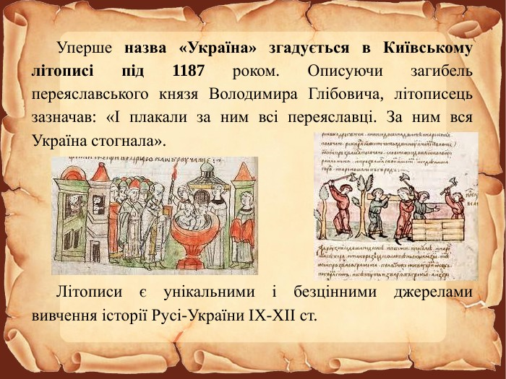
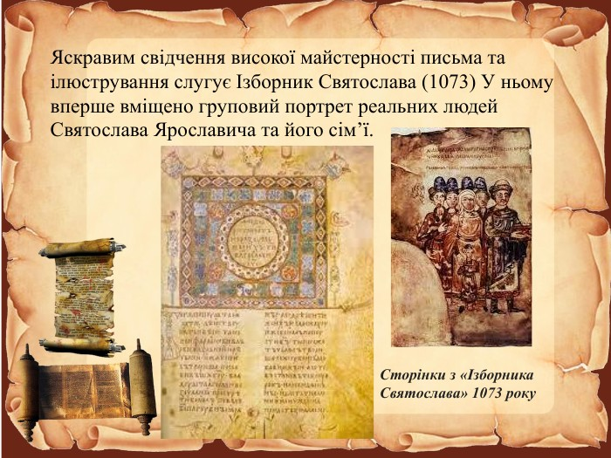
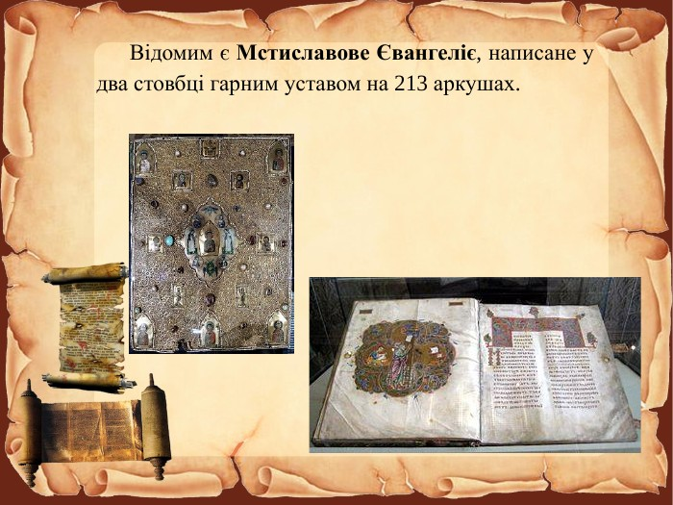
Книжкова культура Київської Русі значною мірою носила філософський характер. Мали широке розповсюдження переклади книг з філософії, риторики, граматики. Кирилицею написані всі відомі твори XI ст. (і наступних століть): Остромирове Євангеліє, Ізборники 1073 та 1076 рр., "Слово про Закон та Благодать", Мстиславове Євангеліє, "Повість минулих літ". Ці твори – не єдині пам’ятки, на підставі яких можна скласти уявлення про характер і рівень поширення писемності у Київській Русі. Піклування про освіту з часу прийняття християнства взяли на себе держава і церква. За Володимира в Києві існує державна школа для дітей з найближчого оточення князя. Створювалися бібліотеки при монастирях і церквах. Ярослав заснував бібліотеку Софії Київської, його син Святослав створив власну княжу бібліотеку. Князь Микола Святоша на книжки витратив свою казну і подарував їх Печерському монастирю.

Slide 11

Літопис «Повість минулих літ» Перегляньте відео!

Slide 12
Історичні умови розвитку української культури ХІV – першої половини ХVІІ ст.
Після розпаду Київської Русі, встановлення залежності від монголо-татарських ханів, численних набігів татар на руські землі культурне життя зазнало значного занепаду.
Культура Галицько-Волинського князівства. Галицько-Волинська держава (Русь) стала наступницею Київської держави після її спустошення ордою у ХІІІ ст., наступницею не лише в політичному, а й культурному відношенні. М. Грушевський визнав, що “протягом кількох століть вона залишалася головним резервуаром української державності й культури, виробленої київською добою”.
Освіта й писемність зберігала традицію Київської Русі. Основний документ – Галицько-Волинський літопис написаний кириличним письмом, у його тексті знаходимо слова, запозичені з угорської, німецької, литовської мов.
У культурному житті Україні у цей час велику роль відігравали православні братства. Братства – релігійно-просвітницькі організації українських міщан і ремісників, які були організовані при церквах із метою підтримки порядку в храмах, забезпечення їхніх матеріальних потреб, опіки над хворими парафіянами, допомоги удовам і сиротам. Найбільш відомими і популярними були школа Львівського Успенського братства (заснована в 1586), Київська братська школа (заснована в 1615), школа Києво-Печерської Лаври тощо. У 1632 р. у результаті злиття Київської та Лаврської братських шкіл з ініціативи митрополита Петра Могили була створена Київський колегіум.

Slide 13
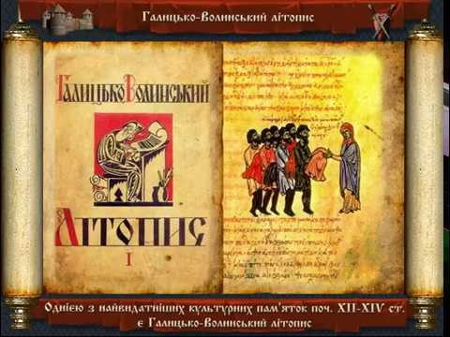
Перегляньте відео!

Slide 14
Розвиток української культури на початку XIV—першої половині XVII ст. відбувався у складних суспільно-політичних та історичних обставинах.
Процес формування культури українського народу в XIV—першій половині XVII строліть був одночасно відображенням складного процесу остаточного формування українського етносу.
Причини повільного культурного розвитку України :
Руйнівні наслідки ординської навали.
Загарбання земель литовськими та польськими феодалами.
Агресія Кримського ханства та Османської Порти.

Slide 15
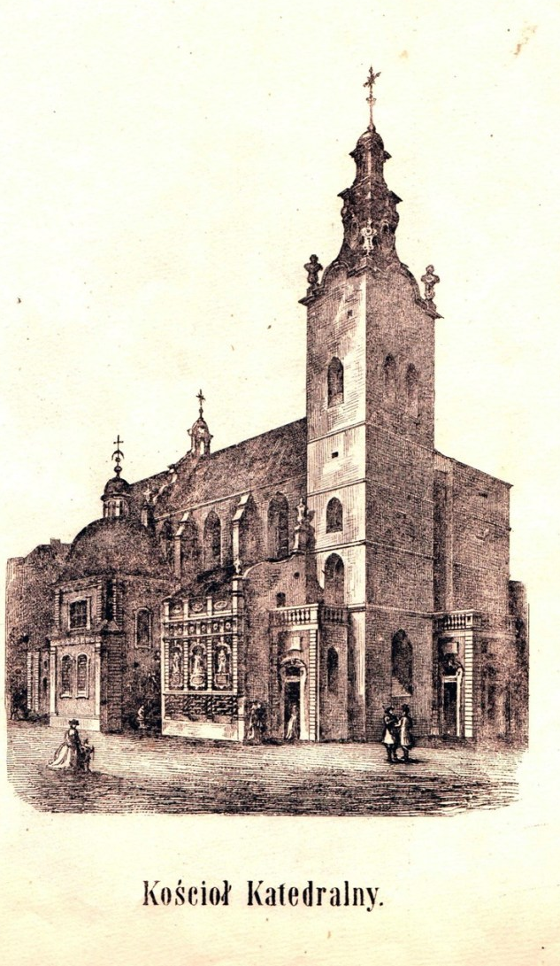
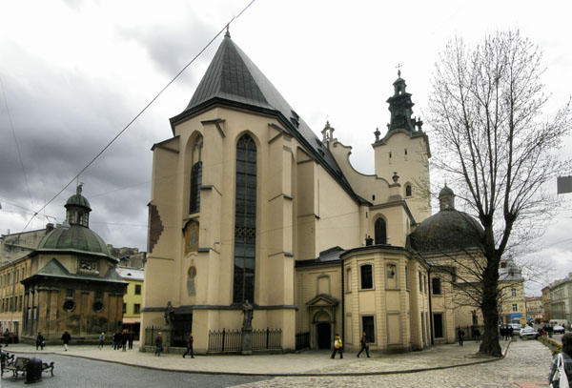
РОЗВИТОК НАУКИ І ОСВІТИ
Головними осередками культури залишалися князівські двори, монастирі та церкви. У них зосереджувалися освічені люди, велось літописання, переписували й перекладали книги.
Визначними культурними центрами були: Київ, Чернігів, Галич, Холм, Львів, Володимир та Луцьк.
Школи, як правило, існували при монастирях, церквах, або маєтках великих феодалів. Учні отримували в них елементарні знання з письма та арифметики. Більш повну освіту можна було здобути при великих монастирях.
Найстарішою була школа Львівської латинської кафедри, у якій у середині XVI ст. навчання мало схоластичнїй характер.
Схоластика — це тип релігійної філософії, для якого характерне принципове панування теології над усіма іншими формами пізнання, знання.

Slide 16
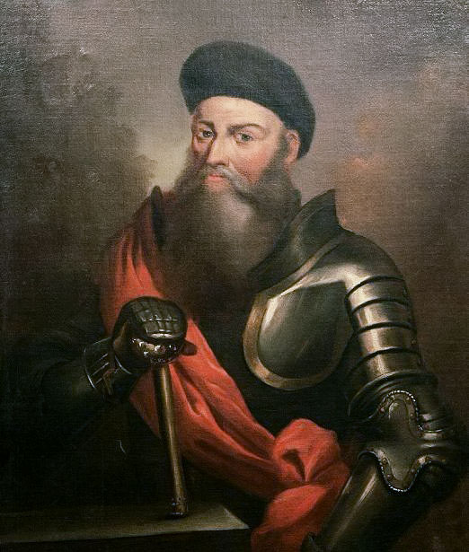
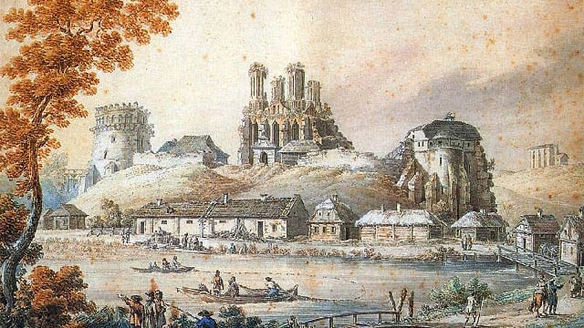
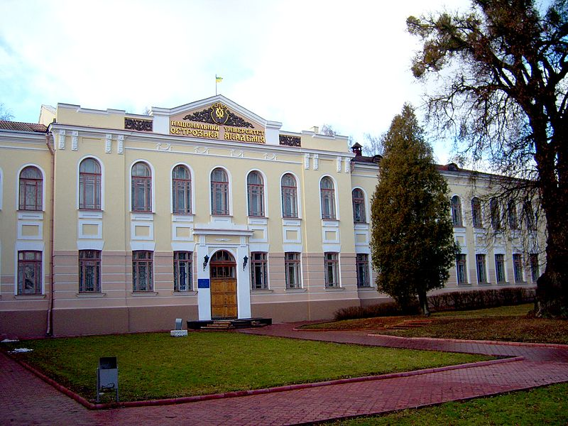
    Острозька вища школа, заснована близько 1576 р. відомим діячем і меценатом української культури князем Костянтином Острозьким. Сучасники називали її «тримовним ліцеєм», бо навчали в ній трьох мов: грецької, церковно-слов'янської й латинської,
    а ще - «Греко-слов'янською Академією». Острозька школа згуртувала навколо себе відомих на той час діячів культури. Письменник Герасим Смотрицький став її ректором.

Slide 17
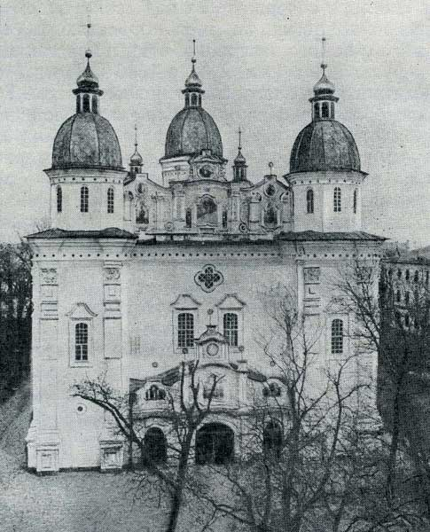
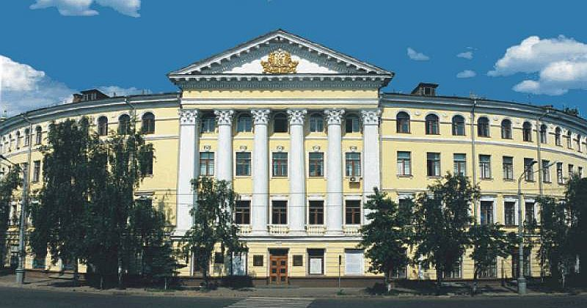
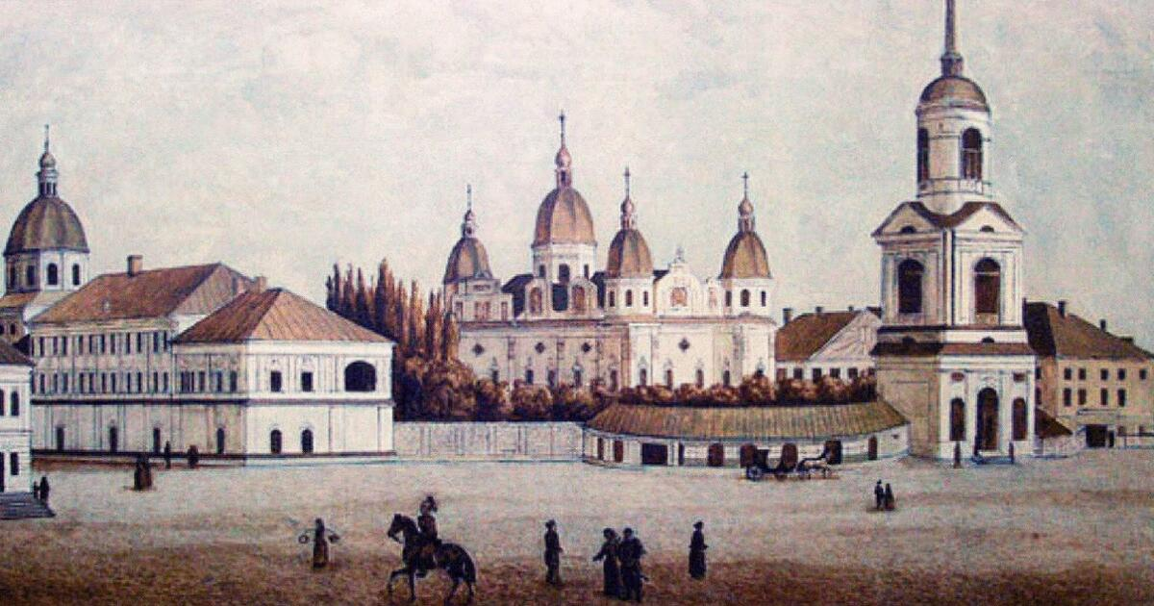
Важливим осередком освіти і наукових знань в Україні була Київська колегія, яка утворилася в 1632 р. внаслідок об'єднання Київської та Лаврської братських шкіл Петром Могилою.
За своєю структурою вона мала сім класів. За рівнем викладання та глибиною наукових знань, що їх отримували учні, Київська колегія була близькою до західноєвропейських університетів.

Slide 18
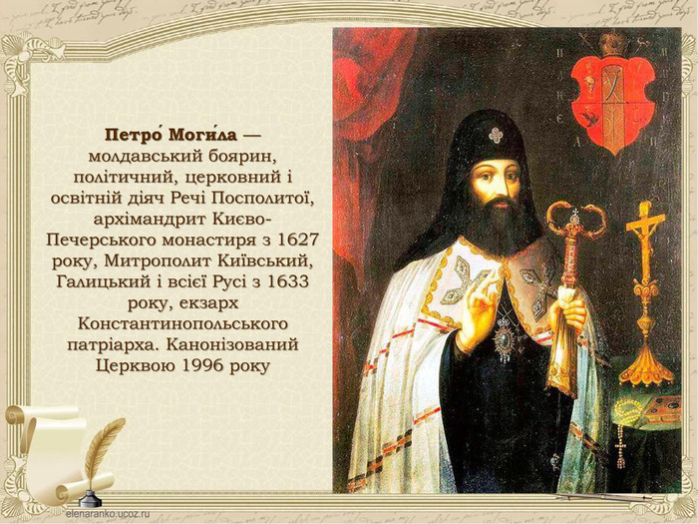

Slide 19
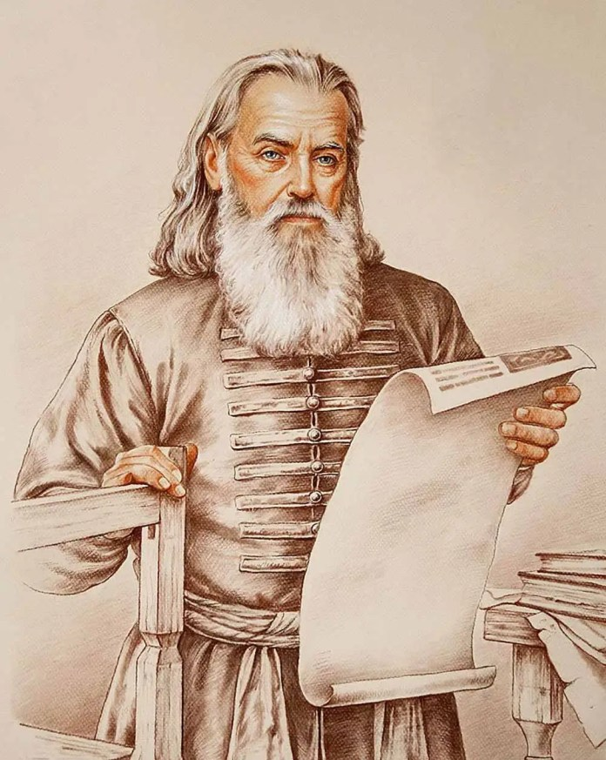
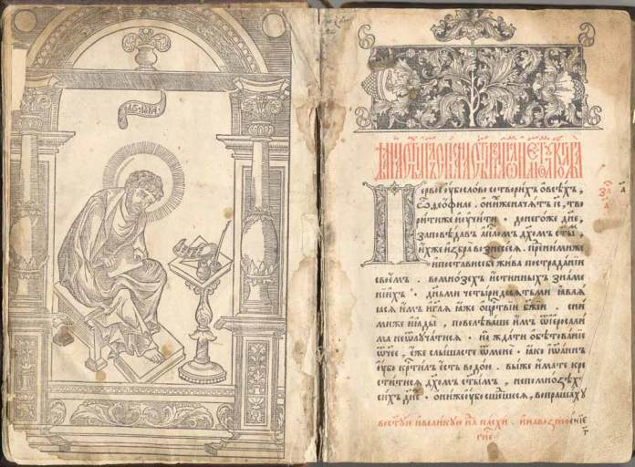
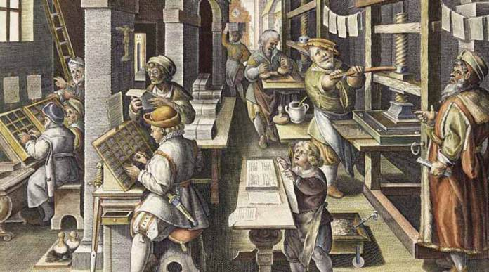
Освіта і шкільництво в Україні тісно пов'язані з розвитком друкарської справи. Точна дата початку книгодрукування на українських землях нам невідома.
Дослідники тривалий час дотримувались думки, що першою друкованою книгою був «Апостол», виданий у Львові Іваном Федоровим у 1574 р.

Slide 20
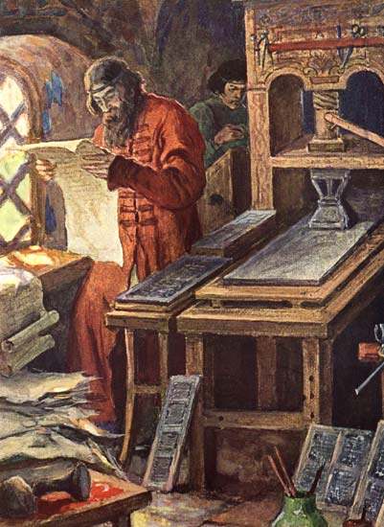
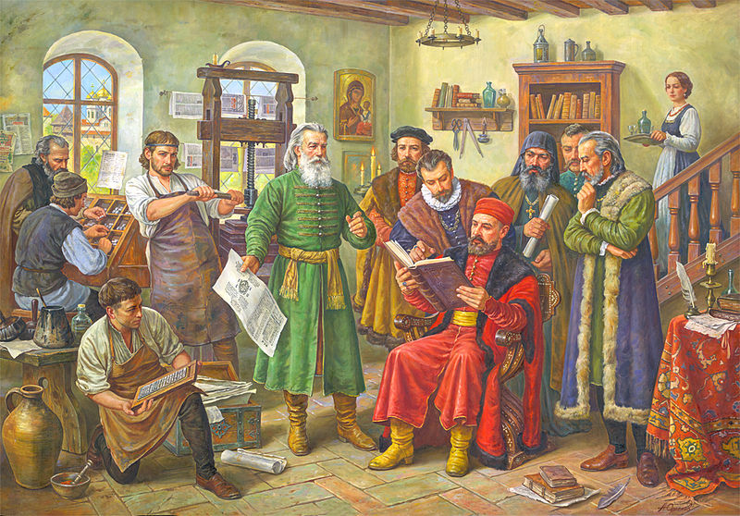
Характерними ознаками української культури Відродження було :
поширення ідей гуманізму, яскраво виражений антропоцентризм ренесансного мислення, що утверджувало велич і винятковість земної людини, пробуджувало інтерес до людських цінностей.
Найбільш яскраво це проявилося в українській літературі, яка творилася латинською мовою.

Slide 21
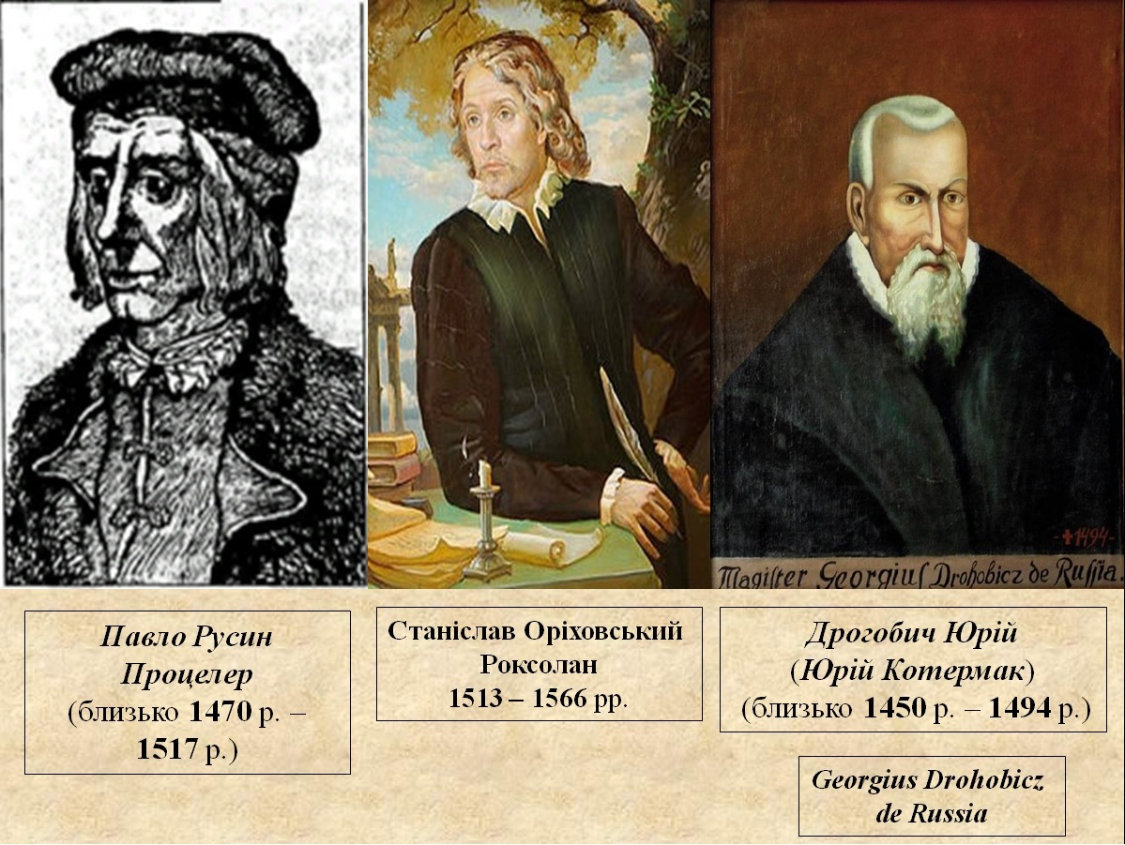
Основоположниками гуманістичної культури в Україні у XV—XVI ст. слід вважати таких діячів і вчених, як Юрій Дрогобич, Павло Русин із Кросна, Лукаш з Нового Мяста, Станіслав Оріховський

Slide 22
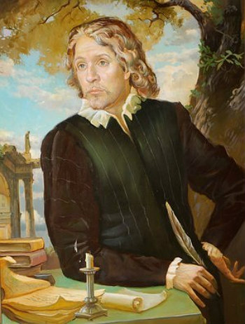
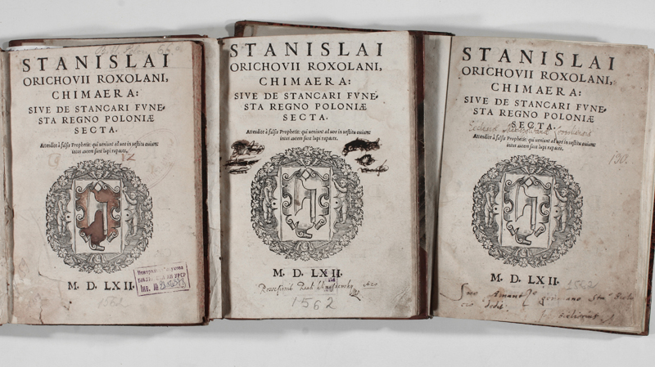
Найвизначнішою постаттю в східнослов'янській культурі доби Відродження був Станіслав Оріховський — Роксолан. Твори Станіслава Оріховського були добре відомі не лише на Україні, але й за її межами, їх читали в Італії, Іспанії, Франції, Німеччині. Не випадково у Західній Європі його називали «українським Демосфеном» та «сучасним Ціцероном». Твори написані переважно латиною. Найважливіші з них — "Про турецьку загрозу" (дві промови, видані в Кракові, 1543, 1544), "Про целібат" (Краків, 1547). "Напучення польському королеві Сигізмунду Августу" (у двох редакціях — 1543 і 1548 рр.), "Літопис", "Промова на похоронах Сигізмунда І" (Венеція, 1548). Остання була включена до антології "Промови славетних мужів", виданої 1559 р. у Венеції Павлом Мануцієм (перевидавалася згодом у Парижі (1566), Венеції (1568) та Кельні (1569, 1586). Становлять інтерес і дрібніші твори О.-Р. — діалоги, памфлети, промови, листи. Деякі з праць, зокрема - "Про природне право", "Відступництво Риму", не збереглись.

Slide 23
Українська культура кінця XVI – І половини XVII ст. намагалася пов'язати європейський гуманізм із середньовічними традиціями, але, враховуючи національні особливості, шукала для цього свої, властиві саме їй шляхи. Так в українській літературі ІІ половини XVI ст. з'явилися нові поетичні жанри геральдичної, чи гербової, поезії та епіграми, жанри декламації та діалогів. Нова об'єднана православно-католицька церква очолила реформаційні процеси в українських землях. У 1596 р. була підписана Берестейська церковна унія, що дала початок існуванню в Україні Греко-католицької церкви. Розвиток полемічної літератури у ІІ половині ХVІ ст. – початку ХVІІ ст. був пов'язаний із наступом католицизму і насадженням Брестської унії 1596 р. У цей період було створено близько 140 великих полемічних творів. Важливою подією для соціально-політичного і культурного життя України став перехід на новий календарний стиль. У 1582 році папа римський Григорій ХІІІ ст. на підставі рішення Нікейського собору наказав виправити старий юліанський календар, в якому утворилася різниця обчислення між календарним та астрономічним часом, додавши 10 днів. У 1598 в Острозі вийшов відомий полемічний твір – «Апокрисис» Христофора Філарета, який виступив проти претензій папи і католиків на українсько-білоруські землі. Книга Мелетія Смотрицького «Тренос», опублікована у 1610 р., справила сильне враження на сучасників. Автор висловлює сум через смерть князя Костянтина Острозького, засуджує Берестейську унію і католицьке духовенство.

Slide 24
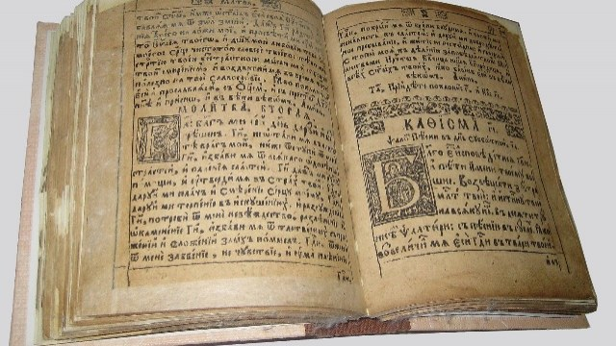
Подією для соціально-політичного і культурного життя України став перехід на новий календарний стиль. У 1582 році папа римський Григорій ХІІІ ст. на підставі рішення Нікейського собору наказав виправити старий юліанський календар, в якому утворилася різниця обчислення між календарним та астрономічним часом, додавши 10 днів.
У 1598 в Острозі вийшов відомий полемічний твір – «Апокрисис» Христофора Філарета, який виступив проти претензій папи і католиків на українсько-білоруські землі. Книга Мелетія Смотрицького «Тренос», опублікована у 1610 р., справила сильне враження на сучасників. Автор висловлює сум через смерть князя Костянтина Острозького, засуджує Берестейську унію і католицьке духовенство.

Slide 25

Наприкінці XVI—початку XVII ст. в Україні поширилась полемічна література. Письменники-полемісти обстоювали право українського народу на свою віру, звичаї, мову.

Slide 26
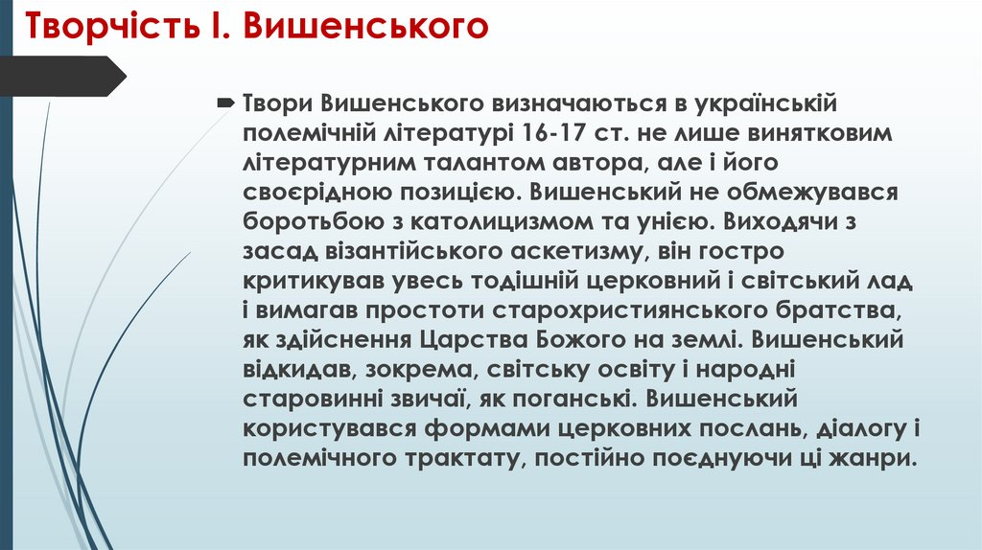

Slide 27
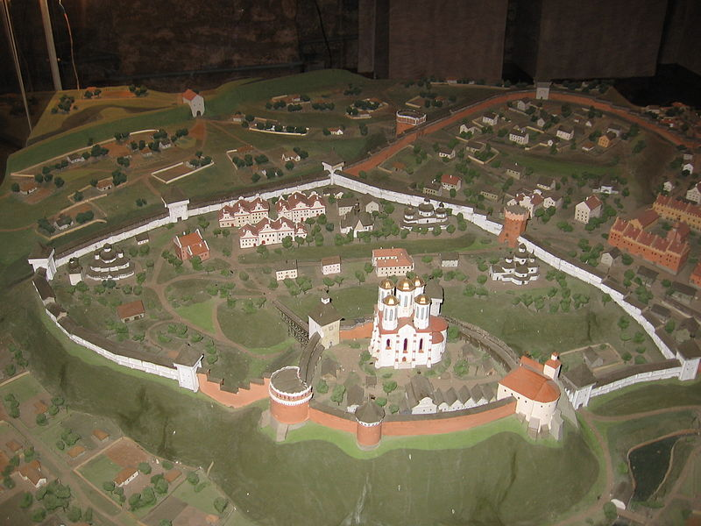
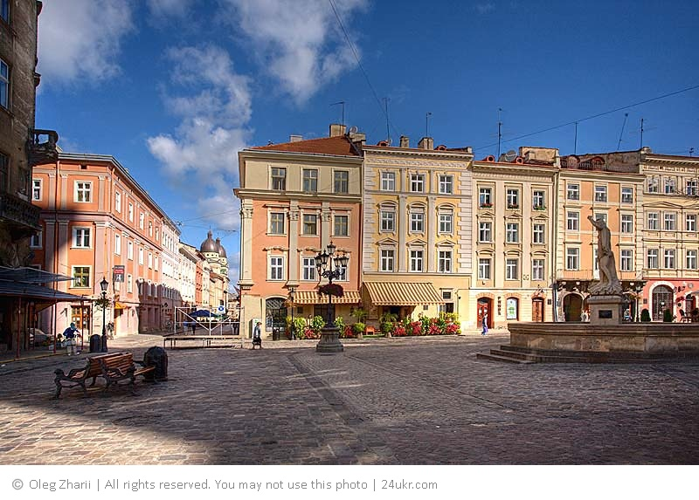
АРХІТЕКТУРА
У XVI—першій половині XVII ст. значного розвитку на Україні досягло культове і цивільне будівництво. Вплив містобудівної та архітектурної практики європейського Відродження позначився на українських землях вже на початку XVI ст.
У плані кожне місто мало вигляд прямокутника, поділеного на частини - місця проживання основних громад. У центрі кожної частини - ринкова площа, від якої паралельно розходяться вулиці.

Slide 28
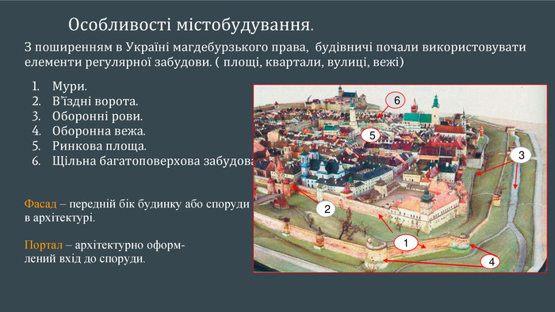

Slide 29
  Вплив європейського Ренесансу позначився на розвитку архітектури і мистецтва в українських землях
  Архітектура базувалася переважно на традиціях давньоруської доби. У цей період з'явилися церковні і світські будівлі з каменю.
  Формується український стиль дерев'яних церков із традиційним чітким поділом на три частини: вівтар, власне церква і «бабинець», вікна шестикутної форми.
  Готичний стиль поширюється у Галичині в XIV ст., прикладами цього стилю були католицькі костели у Львові (кінець XIV ст.) і Перемишлі (XV ст.). На південних землях України поширилося кам'яне будівництво.
  Була побудована міцна фортеця в Судаку та інших містах Криму.

Slide 30
  B архітектурі ІІ половини XVI – початку XVII ст., особливо у Львові, панував стиль пізнього Ренесансу.
  Наприкінці XVI ст. – початку XVII ст. завдяки діяльності братств розпочався великий будівельний рух:
були створені православні братські церкви в Замості (1589), Любліні (1607), Луцьку (1617), а також на сході – в Києві, Чернігові, Новгороді-Сіверському.
у перші десятиліття XVII ст. визначився відхід від ренесансної пропорційності форм до стилю бароко.
в архітектурному оформленні активно використовували різьблення по каменю, металу і дереву, різьбленням прикрашали не лише церкви, костели, а й замки, і житлові будинки

Slide 31
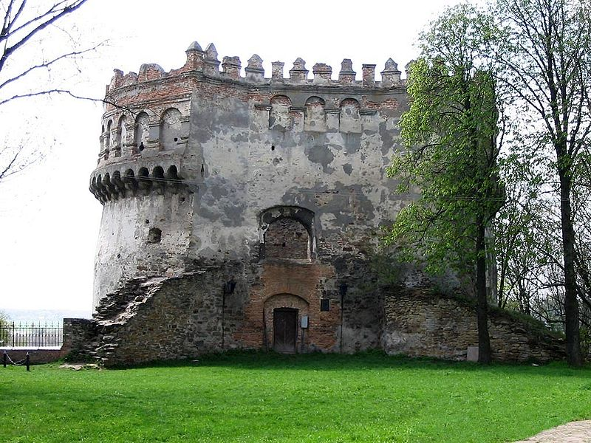
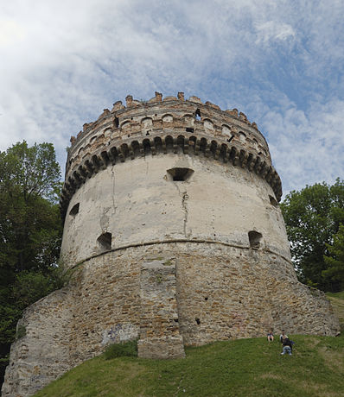
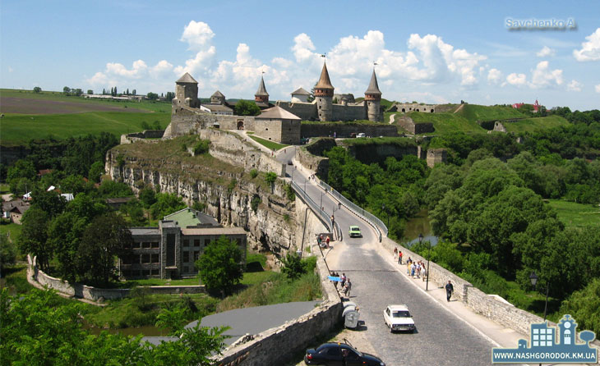
У середині XVII ст. перебудовується Київ з центром на Подолі.
Велике фортифікаційне будівництво проводиться на Запорізькій Січі. Переважна більшість архітектурних пам'яток мала оборонний характер, збудована у важкому фортечному стилі.
Прикладом такого типу укріплень є вежі в Луцьку і Кременці, будівництво яких розпочалося в кінці XIII ст.

Slide 32
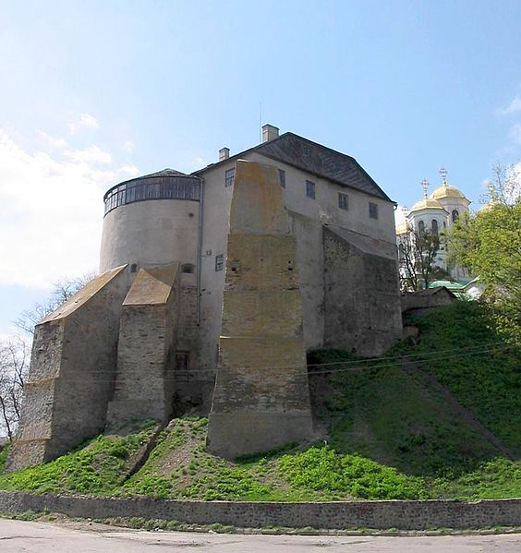
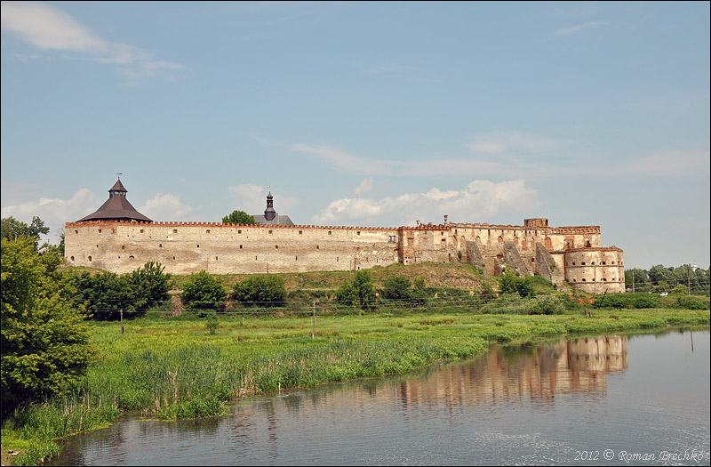
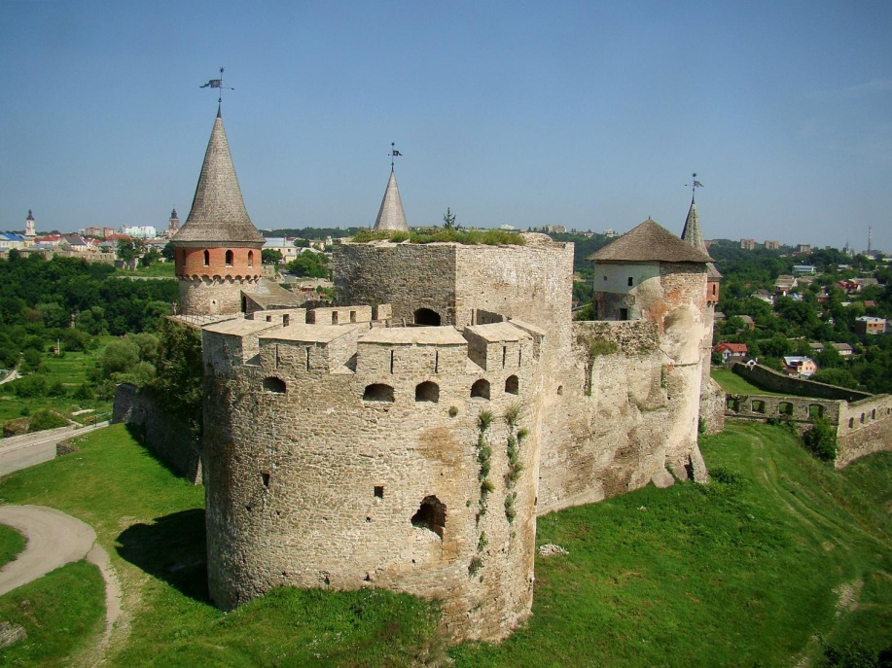
  У ренесансний період виникли дві архітектурно-будівельні школії:
галицька і волинська. Для галицької школи характерна кам'яна кладка з міцними стінами і кількома вежами. В оборонних спорудах, створених представниками волинської архітектурно-будівельної школи, використовували великоформатну цеглу.

Slide 33
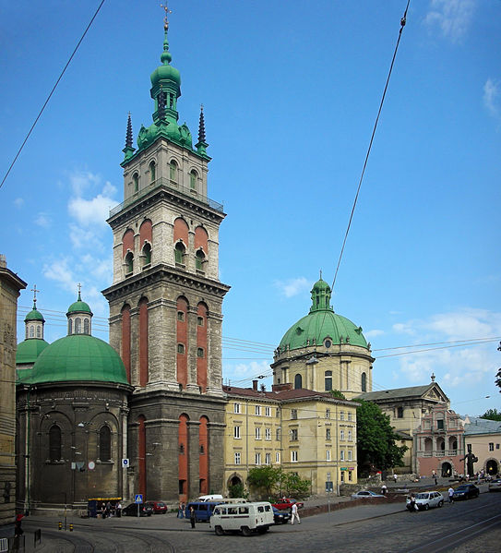
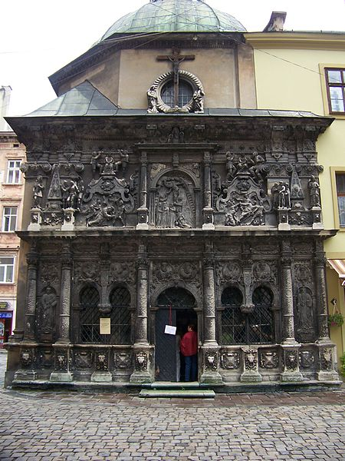
  Найбільший розквіт Ренесансу у Львові припадає на 70—90-ті роки XVI ст. До найстаріших будівель «золотого віку» львівського Ренесансу належать будинки на Площі Ринок — «Чорна кам'яниця» (1588-1589 рр., архітектори П. Барбон, П. Римлянин, П. Красовський), будинок Бандінеллі — флорентійського різьбяра, який, до речі, у 1627 р. заснував у місті першу пошту.
  Найбільшим досягненням українського Ренесансу у Львові є церковні споруди, зокрема, Успенська церква (1591-1629 рр., архіт. П. Римлянин, В. Капинос, А. Прихильний), вежа Корнякта (1572—1578 рр., П. Барбон), каплиця Трьох Святителів (1578-1591 рр., П. Красовський), які разом складають унікальний архітектурний ансамбль.
  На урочисте посвячення Успенської церкви у 1631 р. до Львова приїжджав з Києва митрополит Петро Могила з церковним хором. Цікавим переплетенням українського народного стилю з ренесансним є такі архітектурні пам'ятки кінця XVI—початку XVII ст., як каплиця Кампіанів і каплиця Боїмів.

Slide 34
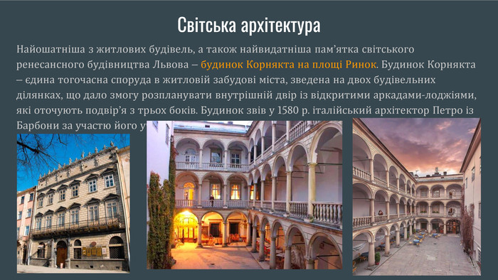

Slide 35
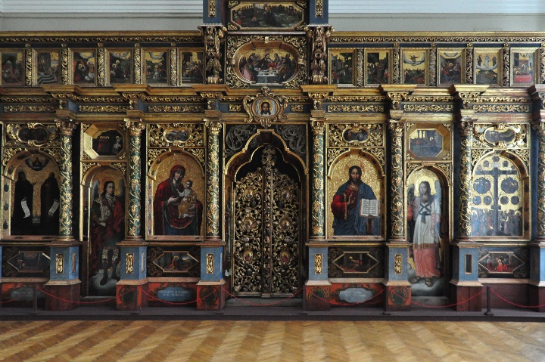
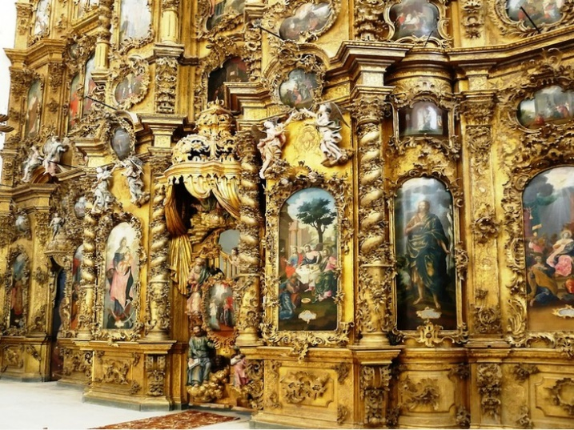
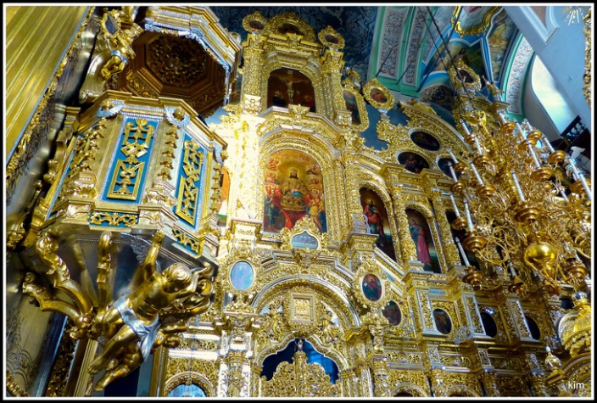
  РЕНЕСАНСНИЙ ЖИВОПИС
  У першій половині XVII ст. з'являється різьблений український іконостас, який став яскравим проявом національної культури.
  Традиційне іконописання також включає певні побутові подробиці, відходить від візантійських канонів, збагачуючись місцевими рисами й іноземними впливами.
  Уже на початку XIV ст. високого рівня досягає творчість художника-іконописця, а потім і першого галицького митрополита, що переїхав до Москви, Петра Ратенского з Волині.
  На початку XVII ст. розвивається нова для України форма іконописного живопису, одним із найяскравіших її зразків стала ікона «Різдво Богородиці», що зберігалася в П'ятницькій церкві Львова.
  Основними центрами розвитку гравірування були Львів і Острог

Slide 36
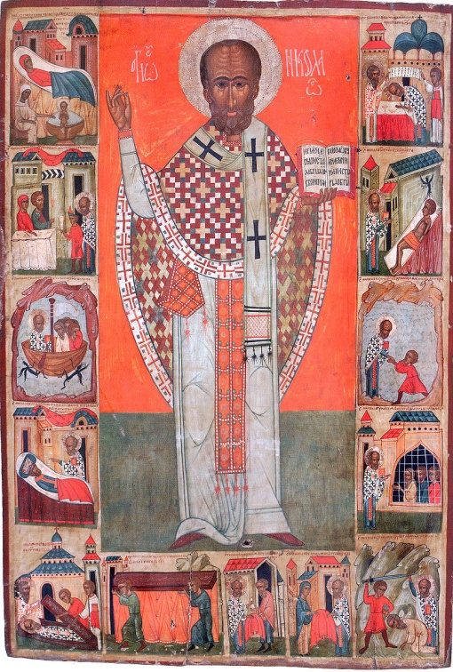
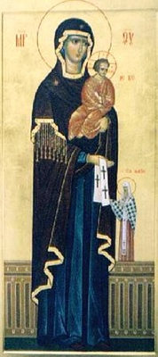
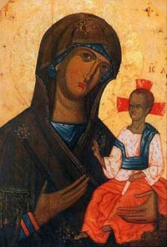
До полотен київської школи слід віднести ікони «Микола з житієм»,«Ігоревська богоматір» і «Максимівська богоматір», які виконані з великою майстерністю. Обличчя святих зображені м'яко і просто, колоритно намальовано одяг. Однією з найвизначніших пам'яток живопису кінця XIII—початку XIV ст. є ікона «Волинської богоматері», величний силует якої справляє глибоке враження.

Slide 37
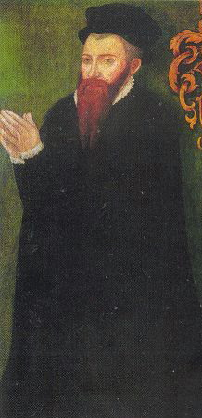
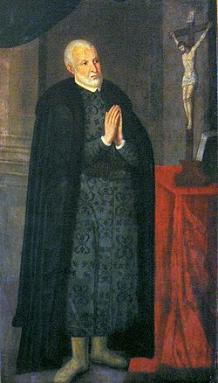
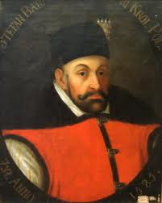
В українському образотворчому мистецтві кінця XVI— початку XVII ст. набуває розвитку портретний живопис. Під впливом гуманістичних ідей художники того часу звертають особливу увагу на обличчя людини, прагнуть передати характер, розум, силу волі, почуття власної гідності

Slide 38
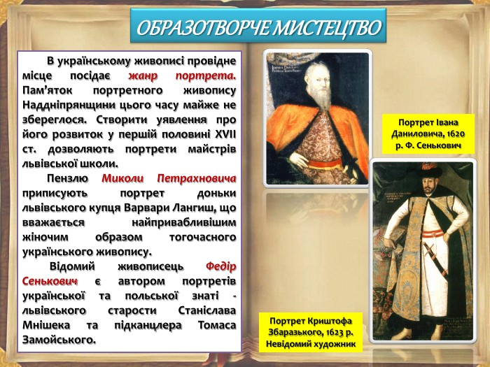

Slide 39
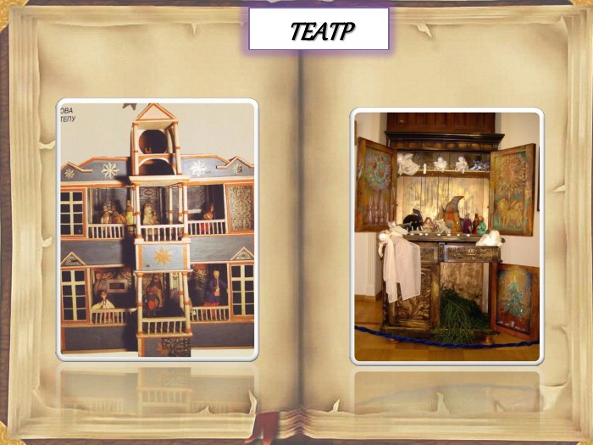
ТЕАТР
Наприкінці XVI - у першій половині XVII ст. на українських землях виник шкільний театр. У слов’яно-греко-латинських школах учнів навчали складати й виголошувати вірші та промови. Вчителі писали вірші у формі декламацій на світські й духовні теми, а учні виступали з ними у школах на різдвяні, великодні, зелені та інші свята, у церквах, під час урочистих зустрічей почесних гостей тощо.
Виконавці виходили й декламували фрагменти твору, об’єднані спільною темою. Згодом декламувати твори стали у формі діалогу.

Slide 40
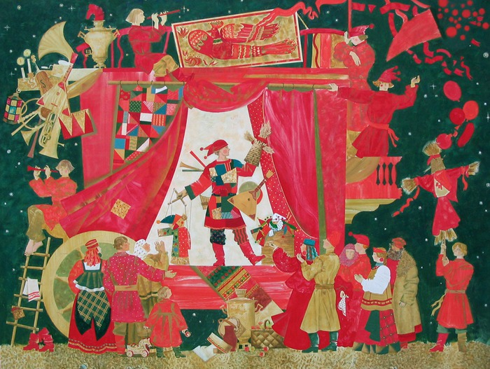


  У 30-х рр. XVI ст. у Львівській братській і Київській лаврській школах були започатковані шкільна драма і театр. Декламація - мистецтво виразного читання літературних творів, зокрема віршів. Шкільна драма - літературно-театральний твір, побудований у формі діалогу без авторської мови та призначений для сценічного виконання. Інтермедія - коротка сценка переважно гумористично-комедійного характеру, що виконувалася в перервах між актами основної вистави драми тощо. Вертеп - старовинний пересувний ляльковий театр, де виконувалися п'єси на релігійні та світські теми.

Slide 41


Slide 42


Slide 43
ВИСНОВОК
Ренесанс в українській культурі став наслідком складного й тривалого процесу взаємодії вітчизняної та європейської культури.
І хоч українські митці не сформували цілісної ренесансної культури або стилю, зате творчо переробили кращі досягнення західної Європи, насамперед Італії, використали їх для розвитку власної нації, формування власної державності.

Slide 44
Домашнє завдання
Підготовка до семінарського заняття
«Петро Могила і культурно-освітній процес в Україні першої половини XVII століття»
План :
  Культурно-освітня діяльність Петра Могили
  Ідея відновлення втраченої єдності християнських церков
  Вчений гурток Києво-Печерської лаври ( «Києво-Могилянський атеней»)
  Значення реформаторської, сподвижницької діяльності митрополита Петра Могили.
Рекомендовані джерела :
Петро Могила : від вояка до ченця й митрополита. Ген українців / Режим доступу : https://youtu.be/eQfkiE-ihXk (останній перегляд 27.09. 2023)
Історія небайдужих Петро Могила / Режим доступу :
https://www.youtube.com/watch?v=KjsYgdZvHWI (останній перегляд 27.09. 2023)

